Slide 1




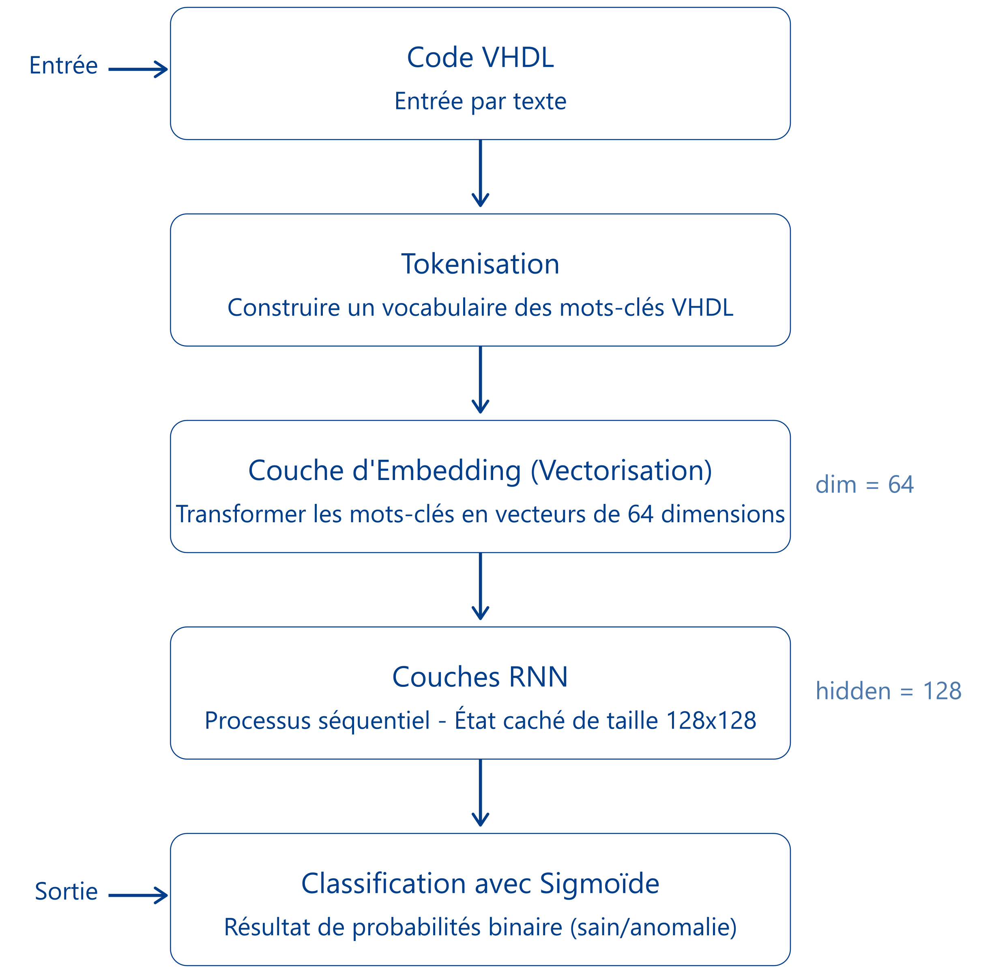

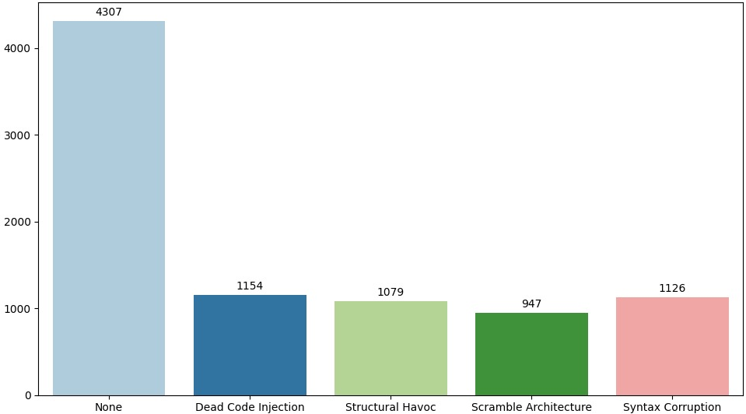
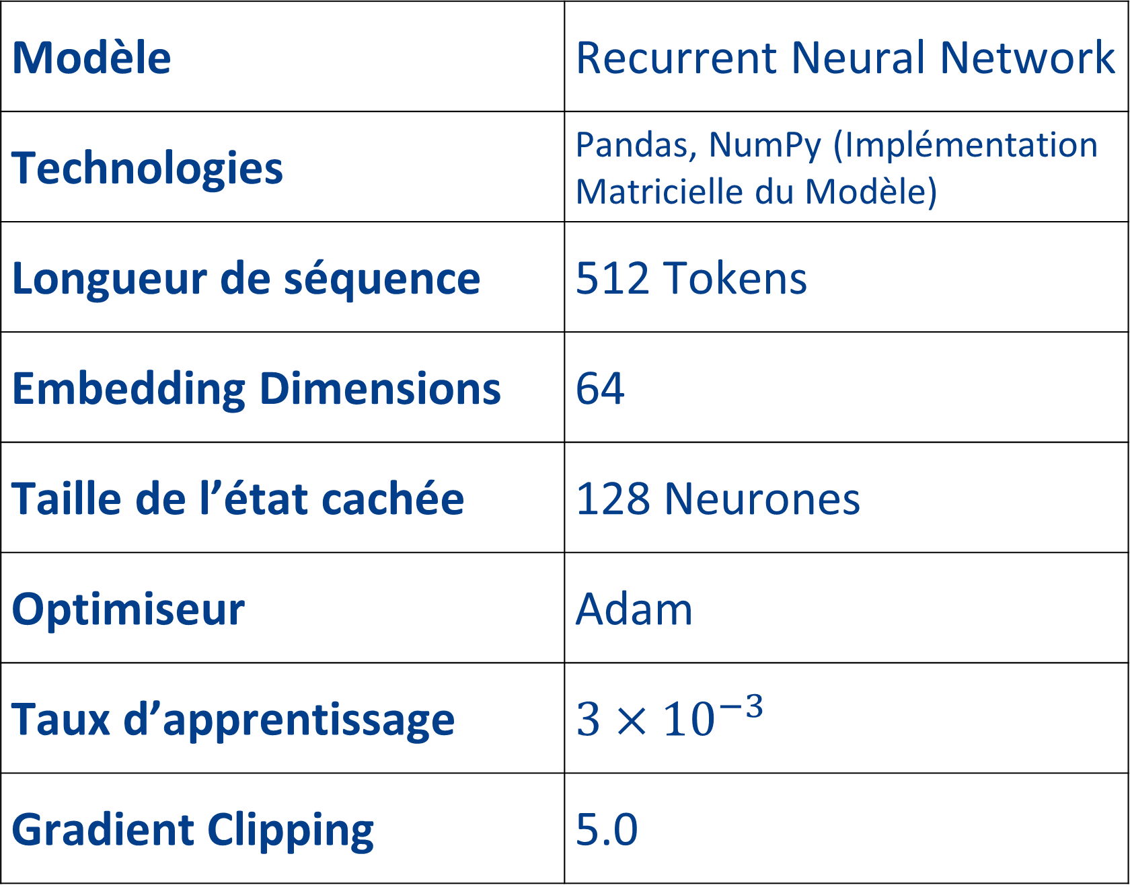
Détection d’Anomalies du code VHDL
par Réseau de Neurones Récurrent (RNN)
Réalisé par BOUDADE Ilyass – ATIK Zakaria – DOUIBA Youssef
Encadré par Pr. HANNOUI Salma – Pr. BEN LAHMAR El Habib
Introduction / Contexte
Méthodologie
Résultats
La description matérielle des circuits intégrés avec le langage VHDL nécessite une vérification rigoureuse. Cependant, les compilateurs traditionnels échouent à détecter les erreurs sémantiques qui altèrent le fonctionnement des architectures. Ce projet vise à dépasser ces limites en exploitant un réseau de neurones récurrent (RNN) pour identifier automatiquement les comportements structurels défaillants.
Pipeline du prétraitement
des données
Évaluation des métriques
obtenus
Dataset Initial
78%
Accuracy – Ensemble du test
Nettoyage
21%
Probabilité de détecter un faux positif
Le modèle tend à déclarer des extraits sains comme des anomalies
Mutations
Tokenisation
55%
Probabilité de détecter une anomalie sémantique
Perte de mémoire sur les longues séquences
Vocabulaire
80%
Probabilité de détecter une anomalie syntaxique
Détection fiable les fautes syntaxiques défaillantes
Architecture
Dataset Équilibré
Code VHDL
Distribution des données
et des mutations
Entraînement du modèle au cours de 15 epochs
Tokens
Embeddings
0
Couches RNN
1
2
3
4
Résultat
0. Code sain (4307 extraits)
1. Dead Code Injection (1154 extraits)
Insertion du code inaccessible ou inutile.
2. Structural Havoc (1079 extraits)
Destruction de la structure de la syntaxe.
3. Scramble Architecture (947 extraits)
Permutation des blocs logiques.
4. Syntax Corruption (1126 extraits)
Altération des mots-clés du code VHDL.
Configuration
et Hyperparamètres
Modèle | Recurrent Neural Network
Technologies | Pandas, NumPy (Implémentation Matricielle du Modèle)
Longueur de séquence | 512 Tokens
Embedding Dimensions | 64
Taille de l’état cachée | 128 Neurones
Optimiseur | Adam
Taux d’apprentissage | $$3×{10}^{−3}$$
Gradient Clipping | 5.0
Conclusion et Perspectives
Nous pouvons conclure que les modèles séquentiels peuvent apprendre les structures VHDL et identifier les anomalies sémantiques du code VHDL avec une bonne précision.
Axes d’amélioration :
Transition vers une architecture LSTM pour capturer les dépendances à long terme
Implémenter un encodage basé sur le mécanisme d’attention (Transformer Encoder)
Diminuer le taux de détection de faux positifs avec la classification Sigmoïde mieux calibrée.

